Slide 1
Площадь Пламенная
Краткое инвестиционное предложение (январь 2020)

Slide 2
ПРОФИЛЬ ПРОЕКТА
Предлагается к рассмотрению лицензионный участок, принадлежащий ООО «ГеоСервисПроект», расположенный на территории Ямало-Ненецкого автономного округа. Географически площадь располагается в пределах хребта Оченырд, Полярного Урала
Лицензия СЛХ 02564 ТП на поиски и оценку месторождения полезных ископаемых от 25.12.2018г., текущая дата окончания действия – 26.11.2023г., выдана территориальным департаментом Роснедра по сибирскому Федеральному Округу (СибНедра). После завершения поисково-оценочных работ по площади «Пламенная» – выдается лицензия на отработку по правилу первоткрывательства.
Площадь участка недр составляет – 30,93 кв. км. Транспортная инфраструктура в районе площади не развита, но вблизи нее проходит автомобильная дорога Воркута-Байдарацкая губа (пос. Яры), построенная вдоль газопровода Бованенково-Ухта. Дорога администрируется ООО «СтройТрансСевер». По дороге могут пройти грузовой транспорт круглогодично и легковые автомобили в летнее время.
Целью реализации проекта является утвержденные в госгеолэкспертизе ГКЗ запасы категории С₁ на менее 7 тонн золота, с дальнейшей продажей, либо отработкой готового месторождения. Рядом находится горнодобывающее предприятие ОАО Северсталь.

Slide 3
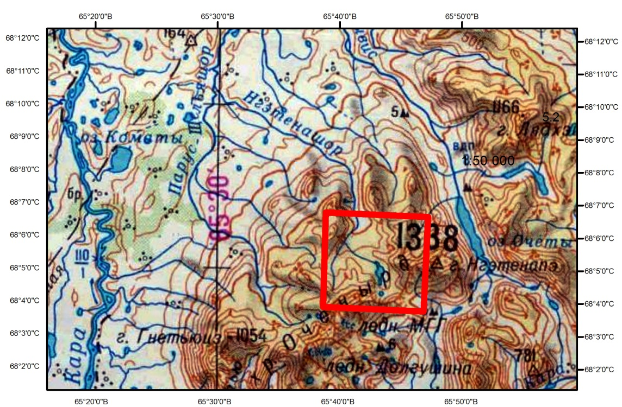
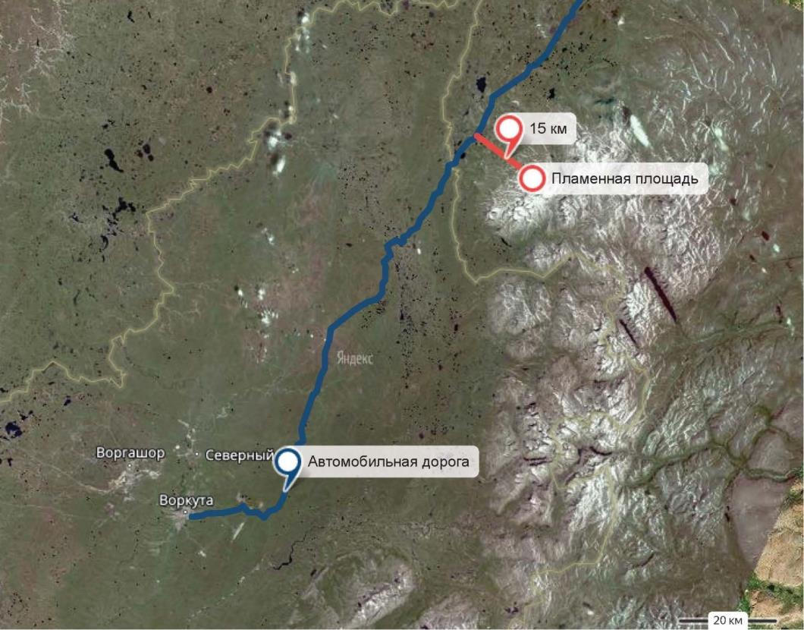
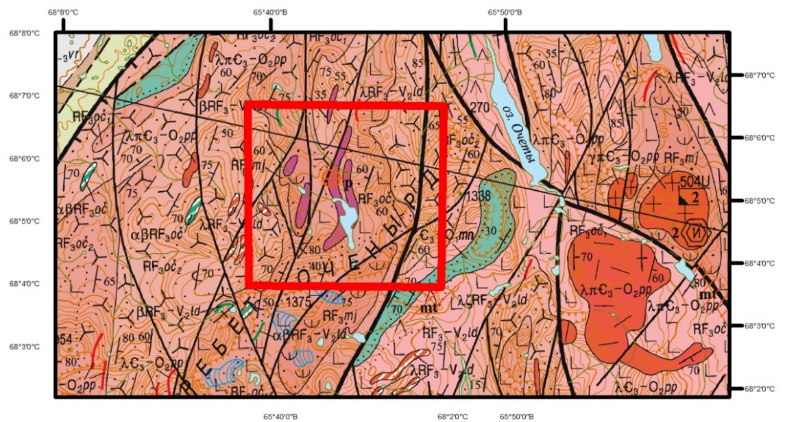
СХЕМА РАСПОЛОЖЕНИЯ ПЛАМЕННОЙ ПЛОЩАДИ
100-120 км
Воркута
Notes:
Логистически территория расположена недалеко от г.Воркута, в 15 км. от автомобильной дороги ПАО Газпром. Площадь Пламенная, географически находится на возвышенности, что упрощает множество проектных решений по освоению месторождения в гидрологическом плане, а так же карьерной отработке участка.

Slide 4
ИНВЕСТИЦИОННОЕ ПРЕДЛОЖЕНИЕ
Общество с ограниченной ответственностью «РВР», с долей владения - 99,9 % в уставном капитале ООО «ГеоСервисПроект», держатель лицензии № СЛХ 02564 ТП, представляет Вашему вниманию следующее инвестиционное предложение:
Предлагается к продаже 80% доли в уставном капитале ООО «ЗДК «Алтайская корона»
Приобретаемая доля является мажоритарной и обеспечивает контроль за предприятием и за правом пользования недрами, согласно имеющейся лицензии на право пользования недрами с целью поиска и оценки золота на площади «Пламенная» в Приуральском районе, Ямала-Ненецкого АО.
Оптимальная сумма последовательных инвестиций мажоритарным участником составляет, 30 млн. рублей, с возвратом инвестиций в срок от 3 до 5 лет.
Общество с ограниченной ответственностью «РВР» предлагает …

Slide 5
КЛЮЧЕВЫЕ ИНВЕСТИЦИОННЫЕ ПРЕИМУЩЕСТВА
Поэтапное финансирование проекта позволяет контролировать финансовые риски и уже на этапе проведения геофизических работ позволит понять перспективность объекта, затратив относительно небольшие средства. 5-7 млн. руб. Достоверная геологическая информация и хорошие геологические предпосылки – гарантия успеха в геологоразведочном деле. Всероссийский геологический профильный институт ФГБУ ВСЕГЕИ подтвердил все выводы геологов предшественников и геологов ООО «РВР» и выдал положительное заключение.
Уже действующая организация со сплоченной командой профессионалов, не один год работающих в отрасли и сложившимися прочными взаимодействиями с государственными органами как федерального, так и регионального уровней. Имеется утвержденный в Росгеолэкспетизе проект, экспедиция запланирована на июнь-июль 2020.
Факторы, запрещающие и ограничивающие проведение буро-взрывных работ, отсутствуют.
Возможно освоение близлежащих ресурсов в перспективе, рудопроявление «Борзово», а также законодательно закрепленная возможность прироста площадей до 20% к текущей лицензии.
Готовая продукция – золото и серебро – уникальны тем, что являются самым ликвидным товаром в мире.

Slide 6
ОБЩИЕ СВЕДЕНИЯ О ЗАПАСАХ И РЕСУРСАХ
На лицензионную площадь имеется паспорт профильного учреждения ФГБУ ВСЕГЕИ с ресурсами Р3 - 88 тонн. золота, с авторской оценкой ресурсов категории Р2 – 44 тонн золота.
Положительное экспертное заключение о необходимости заверки северо-восточной части лицензионного участка геохимическими площадными работами и геофизическими методами дистанционного зондирования (на глубину).
Прогнозные ресурсы, паспортизированные в головном учреждении Роснедра на участке «Пламенное», в соответствии с международным классификатором CRIRSCO, относятся к категории «probable» - вероятные. Из сложившийся практики ресурсы категории P3 переходят в запасы в следующем соотношении: С1=P3*0,1.
Ожидаемые специалистами запасы на всей лицензионной площади в 30,91 кв. км. прогнозируются около 10 тонн. Золота, что сразу подразумевает интерес профильных недропользователей, таких как ПАО «Полюс-Золото» и ПАО «Полиметалл», так как обусловлено их политикой о выкупе активов с запасами от 10 тонн драг металла.

Slide 7
ГЕОЛОГИЧЕСКАЯ ИНФОРМАЦИЯ И ИЗУЧЕННОСТЬ ТЕРРИТОРИИ
Территория района, номенклатура листа R-41-XXXVI, характеризуется невысокой изученностью и слабой обнаженностью. Район покрыт геологической съемкой масштаба 1:200 000, включая ГДП-200 2007г., а также съемкой масштаба 1:50 000 Воронов В.Н., 1969г.
На лицензионной площади была проведена литогеохимическая съемка в 2007 году, где установлена аномалия по золоту и сопутствующим элементам.
На территорию района имеется данные по аэрогеофизической съемке масштаба 1:500 000.
Notes:
Юго-восточнее площади «Пламенная», в 10-12 км., расположено рудопроявление «Борзово», где так же в кварцевых диоритах располагается золото- сульфидная (мышьяковистая) минерализация, где НТС Коминедра (протокол от 04.05.2005 г. № 7) рекомендованы к постановке на учет прогнозные ресурсы коренного золота по данному перспективному объекту в количестве 12.5 т.

Slide 8
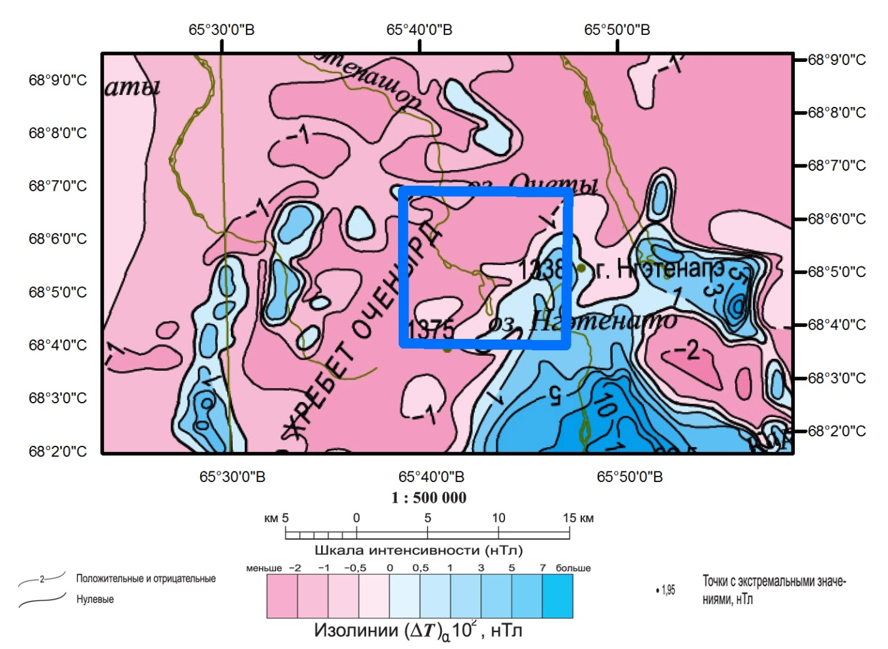
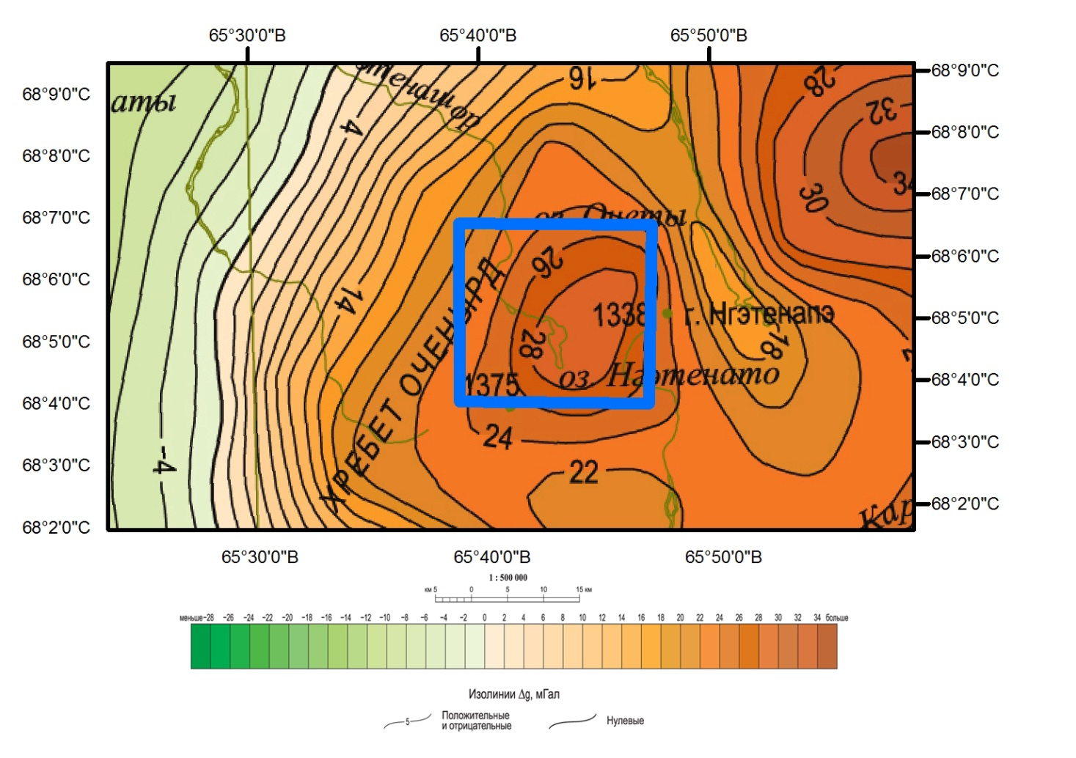
Карта аномального магнитного поля
Карта гравитационных аномалий
Notes:
Сами диоритовые тела на карте магнитного аномального поля не выделяются, так как по своему составу относятся к кислым и средним породам, (SiO2> 60%). Тем не менее участок находится на границе положительных и отрицательной аномалий, что интерпретируется как зона соприкосновения разных блоков, по которым могли мигрировать флюиды несущие рудную минерализацию. Карта гравитационных аномалий, скорей всего, сопряжена с географических поднятием и отражает повышенную мощность земной коры.

Slide 9
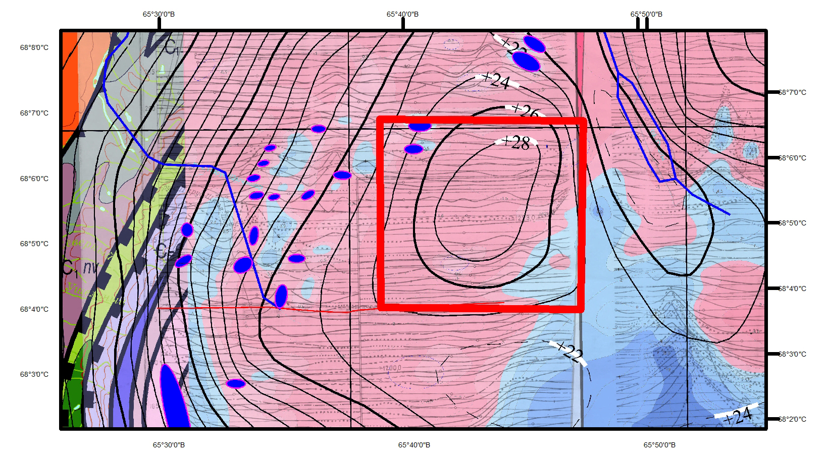
Аэрогеофизические исследования Блинов 1:50 000 1967г.
Notes:
Аэрогеофизические работы проведенные в советское время устаревшими методами и оборудованием, являются единственными геофизическими исследованиями, проведенными на этой территории.

Slide 10
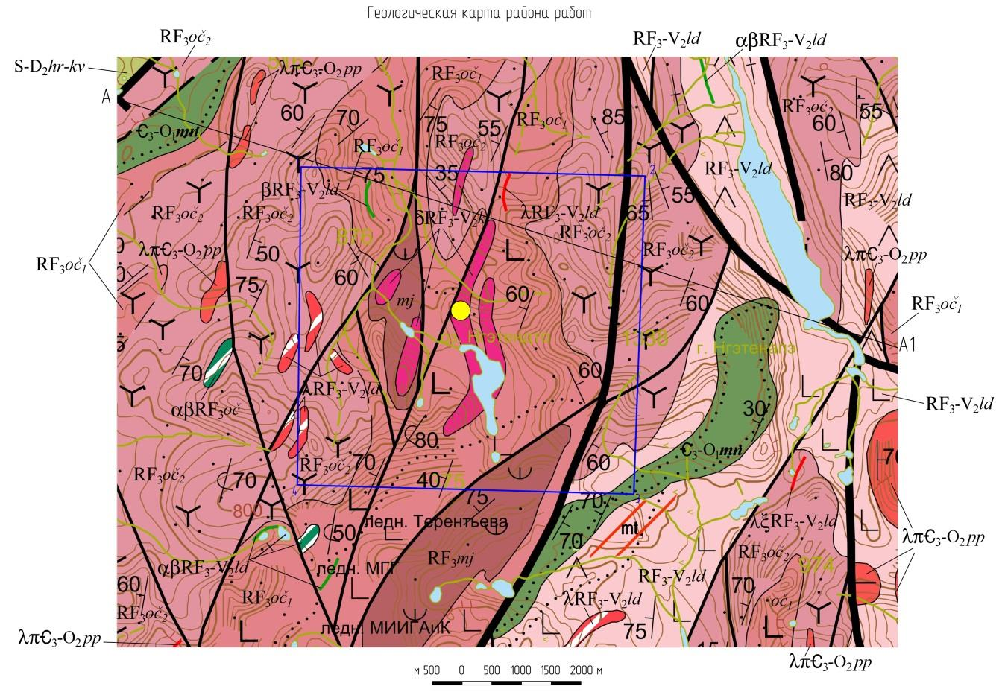
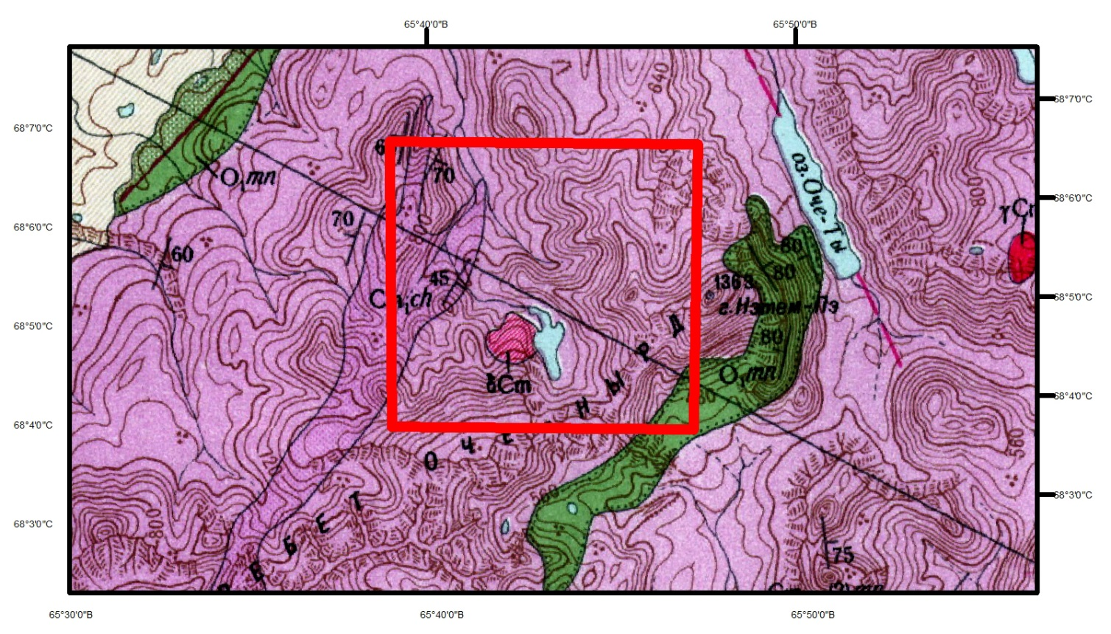
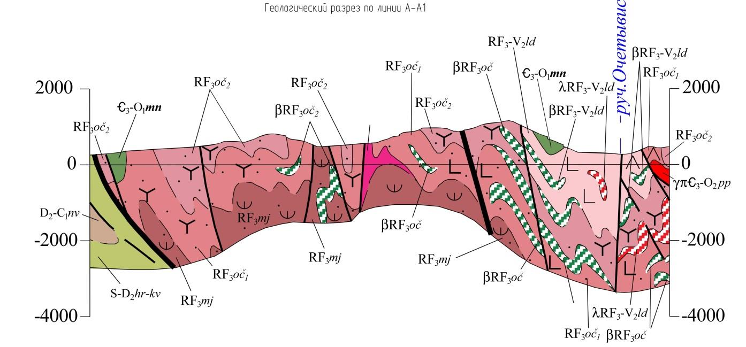
Результаты работ ГДП-200 (2009 год Д.В. Зархидзе)
Результаты работ КГ-200 (1963 год Л.Н. Беляков)
Notes:
Поскольку территория является закрытой, то есть большая часть лицензионной площади перекрыта осыпями и современными четвертичными образованиями (грунт, вскрыша) и видно из предыдущего слайда, что оснований выделять формы и размеры диоритовых тел у специалистов группы Зархидзе не было, а так же из слов непосредственных участников этих работ цитата: «это исключительно - фантазия геологов». Есть основания и резон провести на этой территории комплексные геофизические исследования (гравика, магнитка) современным зарубежным оборудованием и выделить потенциально рудоносную зону.

Slide 11
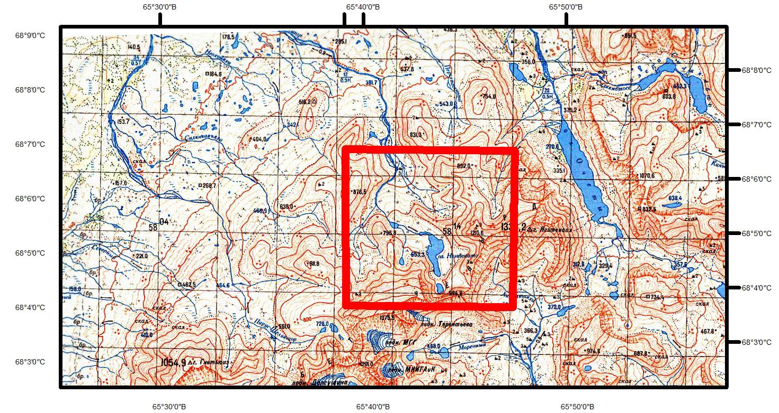
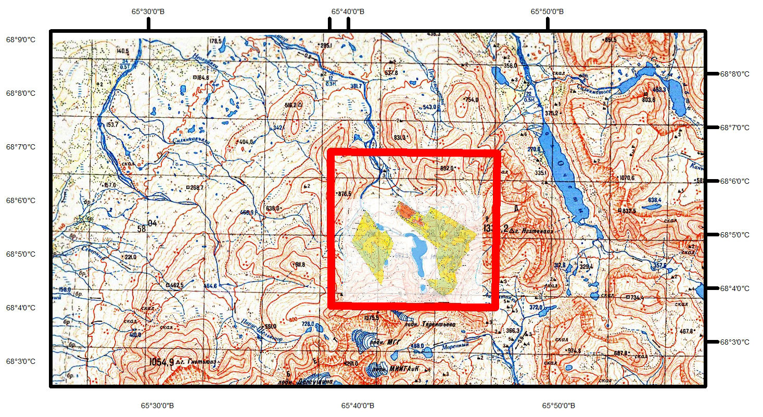
Локализация геохимической аномалии по Au в контуре лицензионной площади
Notes:
На слайде представлена локализация геохимической аномалии, площадь аномалии 1,5 км² , зараженность золотом имеют как вмещающие породы вулканогенно-осадочные андезиты, порфировые дациты и их туфы, так и сами внедренные магматические образования – дайки риолитов, гранит-порфиры.

Slide 12
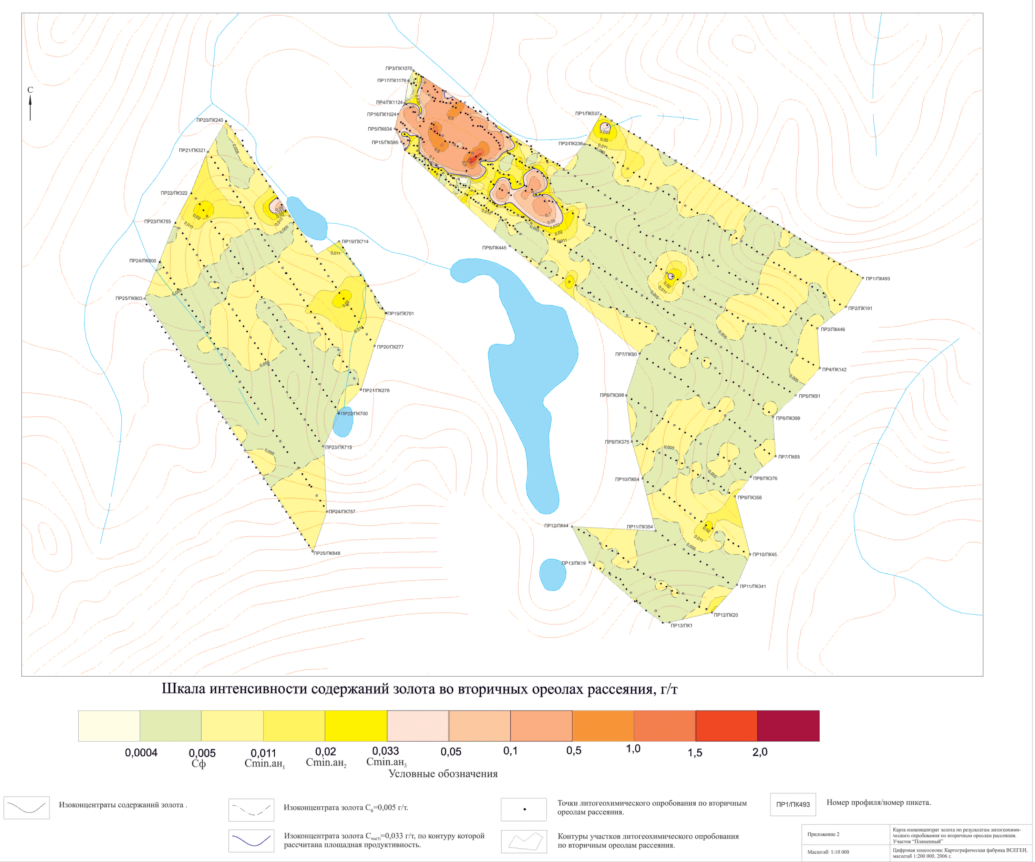
РЕЗУЛЬТАТЫ ГЕОХИМИЧЕСКОЙ СЪЕМКИ
На территории рудопроявления Диоритовое установлена высоко контрастная аномалия золота во вторичных ореолах рассеяния (содержания до 1,5 г/т) площадью около 2 кв. км.
Аномалия полностью не оконтурена, так как с севера, запада и юга перекрыта мощными аллохтонными четвертичными образованиями.
В рыхлых образованиях («коре выветривания») на рудопроявлении установлено до более 1000 знаков золота на пробу в 20 л (макс. кол-во 2197 знаков). Размер золота преимущественно менее 100 мкм, но присутствуют золотины размером до 0,5 мм. Пробность золота 550-950.

Slide 13
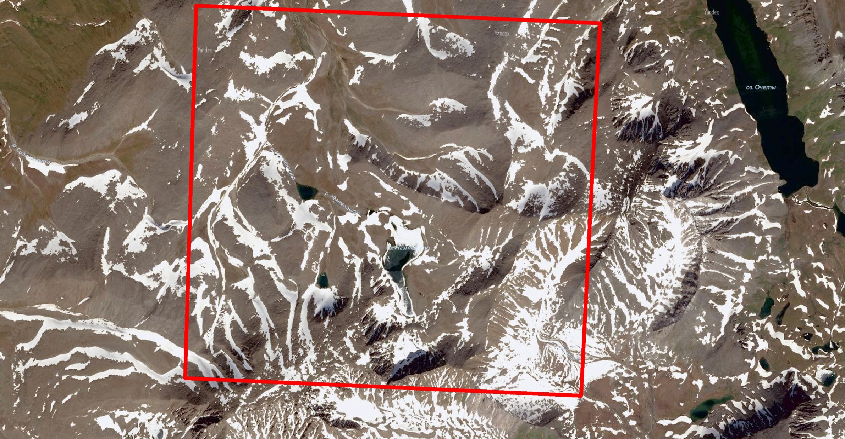
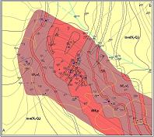
Закартированная гелогической съемкой масштаба 1:5000 область в контуре участка «Пламенный»
Notes:
Небольшой размер области геологического картирования масштаба 1:5000 обусловлен малой обнаженностью только приподнятого участка, остальная область перекрыта современными четвертичными образованиями.

Slide 14
ГЕОЛОГИЧЕСКОЕ СТРОЕНИЕ УЧАСТКА НЕДР ПЛАМЕННЫЙ
Notes:
В геологическом плане больше всего вопросов, так как

Slide 15
ГЕОЛОГИЧЕСКИЙ РАЗРЕЗ ПО ЛИНИИ А-Б
Notes:
Подразумевается, что зона метасоматической переработки (березитизации и хлоритихации) геологического тела и вмещающих пород имела два типа генерации:

Slide 16
ЗОЛОТОНОСНОСТЬ ПЛОЩАДИ
Оруденение локализовано в апикальной части массива кварцевых диоритов кызыгейского габбро-диоритового комплекса.
Расчисткой Д-10 (рудная зона 1) было вскрыто наиболее представительное сечение рудной залежи. Видимая мощность 2,1 м, истинная – 1,05 м, со средневзвешенным содержанием Au – 3,07 г/т, As – 3,26 %, Ag- 3,83 г/т, Cu – 0,24 %, Co – 0,009 %, Pb – 0,003 %. Максимальные содержания в бороздовых пробах по этой рудной зоне составили: по золоту – 16,44 г/т на мощность 0,3 м, по меди – 0,5 % на мощность 0,4 м, по серебру- 10 г/т, по мышьяку – 5% на мощность 0,3 м.
Максимальные содержания в бороздовых пробах по «оперяющим» рудным зонам составили: по золоту – 2,83 г/т на мощность 0,2 м, по меди – 3 % на мощность 0,6 м, по серебру- 15 г/т, по мышьяку – 0,15% на мощность 0,6 м.
Минеральный состав сульфидных руд: арсенопирит в виде как крупных (до 2 мм) призматических кристаллов с характерной штриховкой, пирротин, халькопирит.
Наличие маломощной коры выветривания с весовыми знаками золота. Количество знаков золота достигает значение >1000 (большинство знаков размером первые десятки мкм).

Slide 17
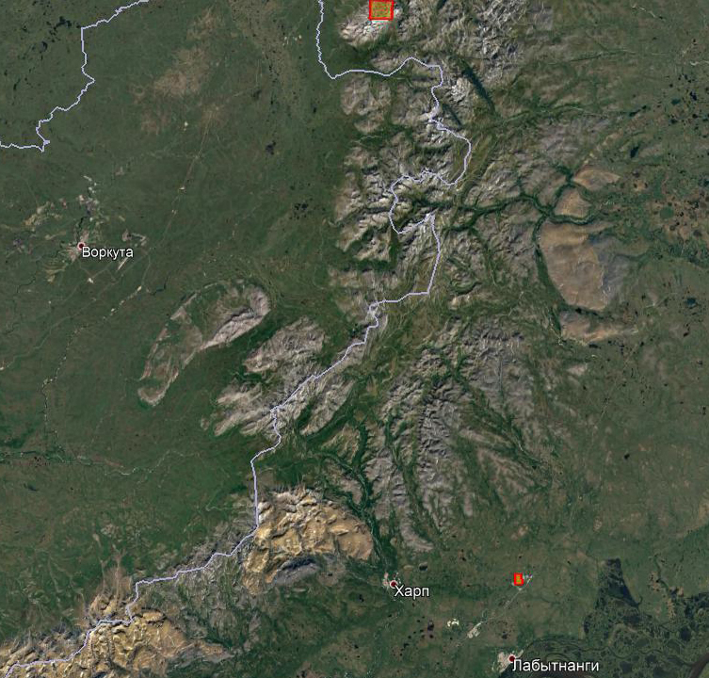
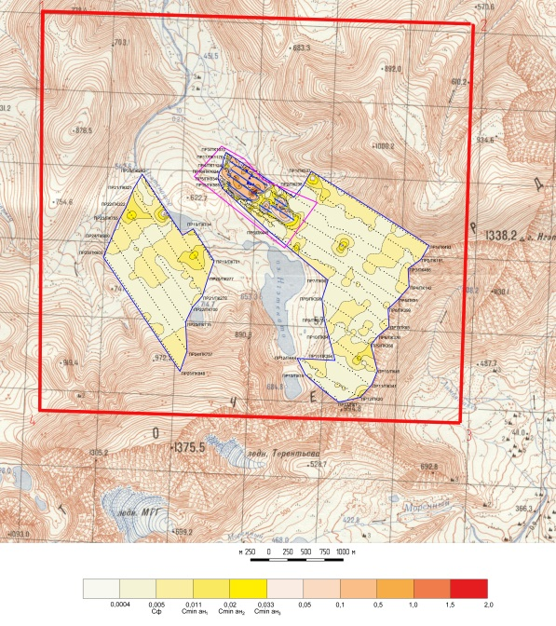
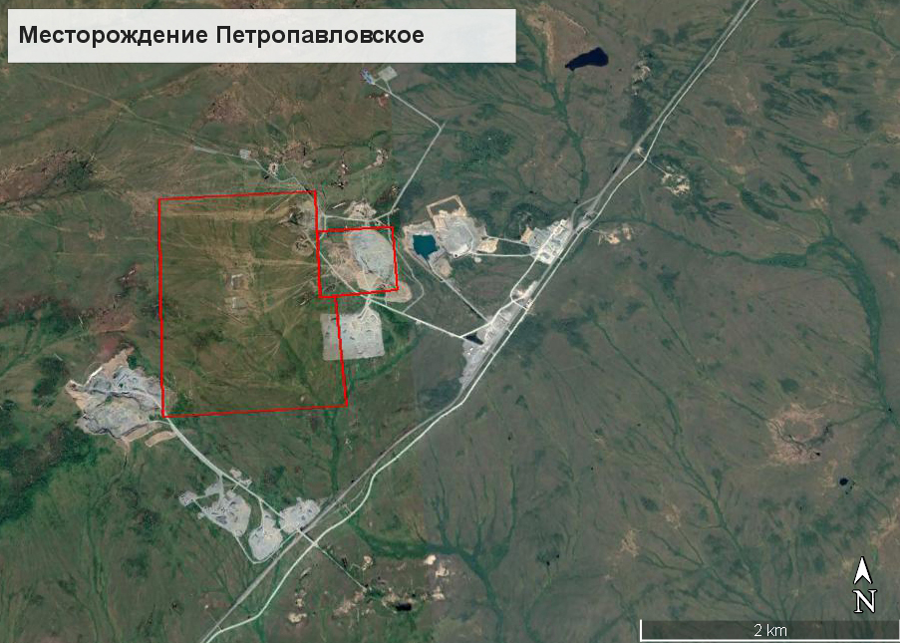
МЕСТОРОЖДЕНИЯ АНАЛОГИ
АО «Ямалзолото» запасы
м/р Петропавловское
и Новогоднее-Монто
составляют
- 33,6 тонн золота.
Notes:
Похожее действующее месторождение с таким же типом минерализации, возрастом и составом пород находится в 300 км южнее, так же на Полярном Урале.
Статья: https://cyberleninka.ru/article/n/stroenie-mineralizovannyh-zon-petropavlovskogo-zoloto-porfirovogo-mestorozhdeniya-polyarnyy-ural/pdf

Slide 18
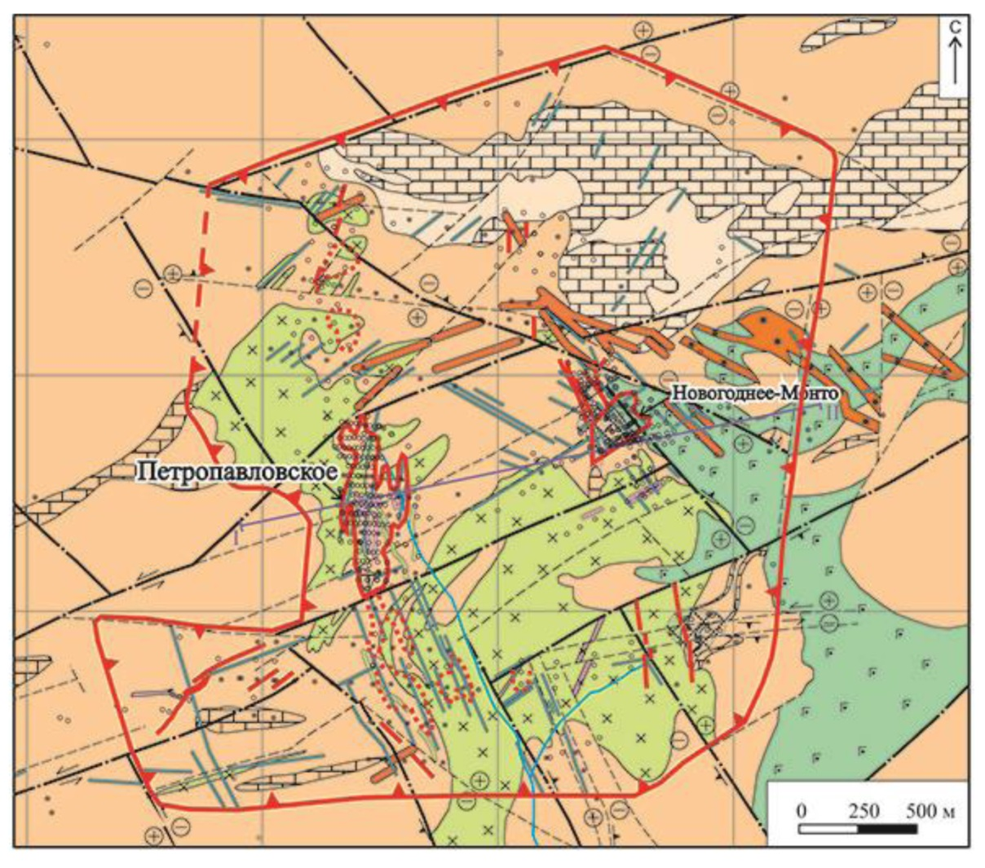
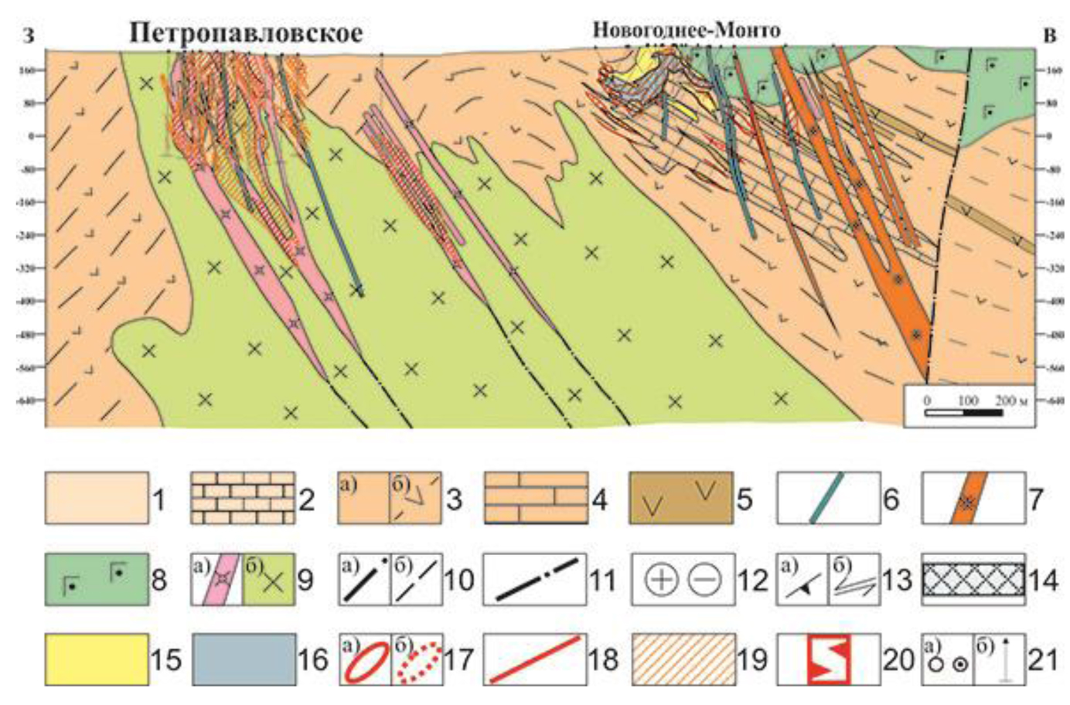
Геологическая карта Ноеогодненского рудного поля и геологи­ческий разрез по линии
I-II (составлено с ис­пользованием данных А.Г. Волчкова и др., ФГУП ЦНИГРИ): 1-5 -стратифщированные образования: 1-2 - тоупуголегартская толща (Di-2tg): 1 - алевролиты, аргиллиты, песчаники, 2 - известняки; 3-5 -тоупуголъская толща (S2-Ditp): 3 - вулканогенно-осадочные и вул­каногенные породы андезитобазалътового состава: а) на плане, б) на разрезе, 4 - извест­няки мраморизованные, 5 - андезитобазалъто-вые порфириты (на раз­резе); 6-9 - интрузив­ные образования: б -малоханмейский габбро-долеритовый комплекс (Вз-Тт): дайки долеритов, долеритовых пор-фиритов; 7-8 - конгор-ский габбро-монцонит-порфирито-вый ком­плекс (Di-Cik): 7 - монцодиоритовые порфири­ты, 8 - габбро-долериты; 9 - собский габбро-диорит-плагио-гранодиоритовый ком­плекс (D1-2S): а) 3-я фаза внедрения: кварцевые диоритовые порфириты, плагиогранит-порфиры, б) 2-я фаза внедрения: габбро-диориты, кварцевые диориты порфировидные; 10-11 - разрывные нарушения: 10 - на плане: а) главные, б) второстепенные; 11 - на разрезе; 12 - предполагаемые направления паде­ния сместителей разрывных нарушений; 13 - предполагаемые относительные смещения по разрывным нарушениям: а) вертикальные, б) горизонтальные; 14-19 - рудно-метасоматические образования: 14 - скарны эпидот-гранат-пироксеновые с золото-сульфидно-магнетитовой минерализацией (проекция на поверхность); 15 - эпидот-гранат-пироксеновые скарны (на разрезе); 16 - магнетитовые тела (на разрезе); 17 - штокверкоподобные золоторудные минерализованные зоны: а) месторождений Петропавловское и Новогоднее-Монто, б) северного и южного флангов Петропавловского месторождения (прогнози­руемые); 18 - основные линейные золоторудные жильно-прожилковые зоны жильного типа (в том числе прогнозируемые); 19 - минерализованные зоны золото-сульфидной минерализа­ции; 20 - контур Новогодненского рудного поля; 21 - буровые скважины разных лет: а) на плане, б) на разрезе
Notes:
В разрезе месторождение Петропавловское представляет собой дайки долеритов(красные тела), внедренные в вулканогенно-осадочные андезито-базальты, проработанные флюидами метосоматитов, штокверкоподобные золоторудные минерализованные зоны. (аналогия с участоком Пламенный).

Slide 19
МОДЕЛЬ ОТРАБОТКИ ПРОГНОЗИРУЕМОГО МЕСТОРОЖДЕНИЯ
Исходная руда
Прогнозируется открытие месторождения с извлекаемыми запасами золота в количестве 5-8 тонн со средним содержание 2-3 г/т.
Основываясь на имеющейся информации по минералогическому составу руд, ожидается, что руды будут легкообогатимыми, содержащими самородное золото.
Близость к г. Воркуте позволяет вывозить концентрат и перерабатывать его на построенной там ЗИФ, либо перевозить его железнодорожным транспортом до места переработки.
Гравитационное обогащение руд
Вывоз концентрата в г. Воркута
Переработка или реализация концентрата

Slide 20
Золото и серебро как товары
Рыночная стоимость готовой продукции – золота и серебра - обладает абсолютной ликвидностью, всегда и в полном объеме выкупаются государством и уполномоченными банками.
Золото и серебро являются биржевыми товарами, при этом выполняют функции «убежищ» в кризисных ситуациях, то есть участие в их добыче обеспечивает компенсацию потерь при системных кризисах.
В 2020, начало года цена золота и серебра выросла, в том числе, существенно внутри периодов.

Slide 21
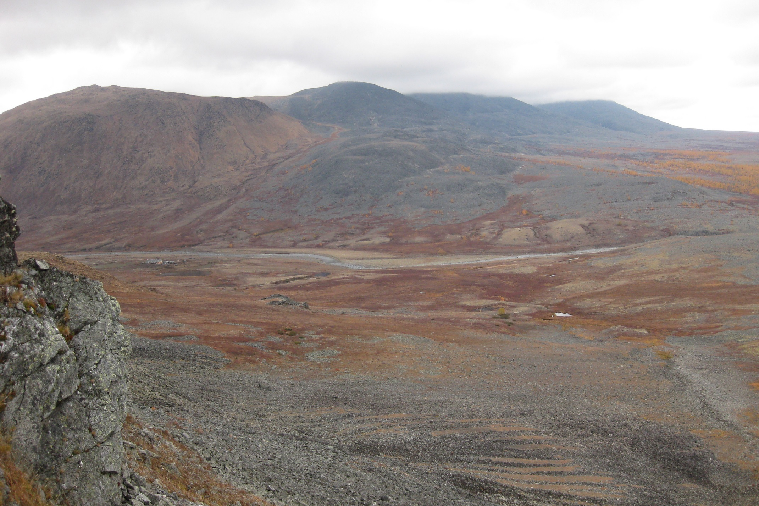
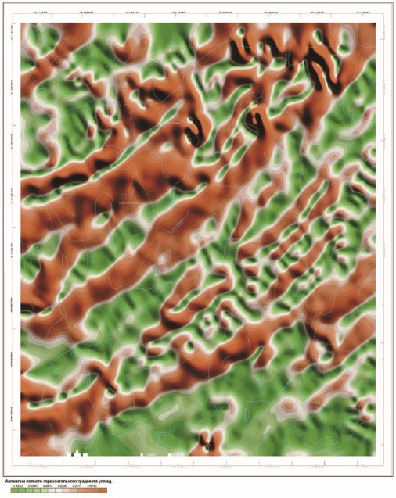
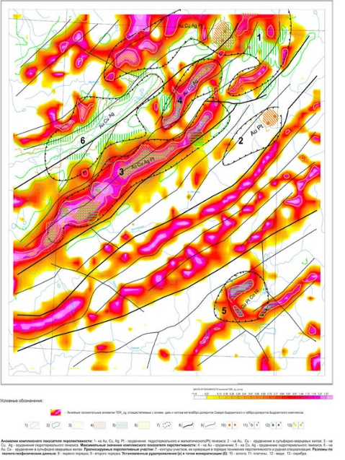
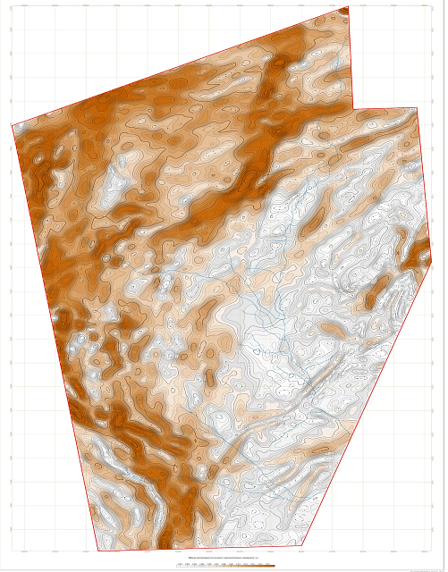
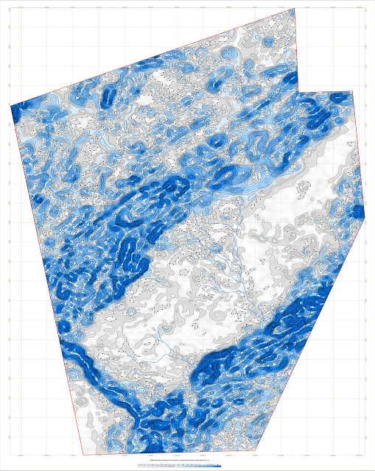
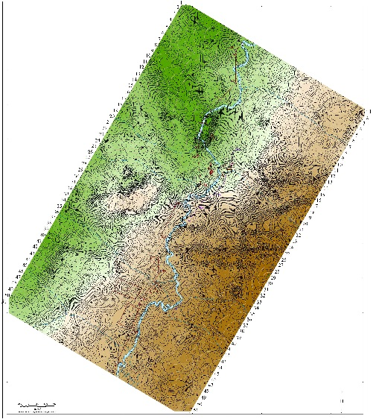
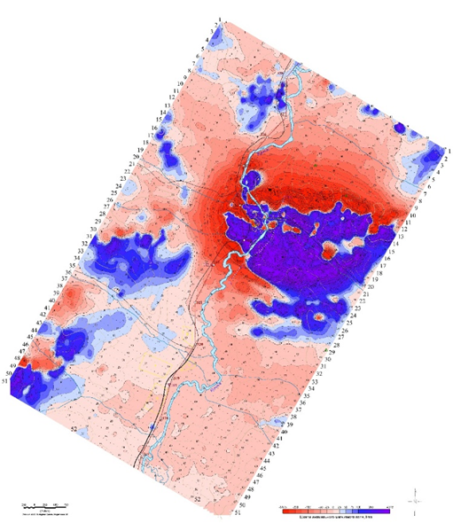
Notes:
Комплекс разноспектральных высокоточных гравиметрических и магнитометрических методов позволит выделить и проследить зону орудинения на глубину. Так как руда выходит на поверхность, то не сложно будет задать физико-плотностные характеристики условной рудоносной породы для ее прослеживания вглубь.
Команда профессиональных геофизиков, являются так же высоклассными специалистами геологами, которые проведут совместно с геологами проекта профессиональную интерпретацию и определят размер орудинения.

Slide 22
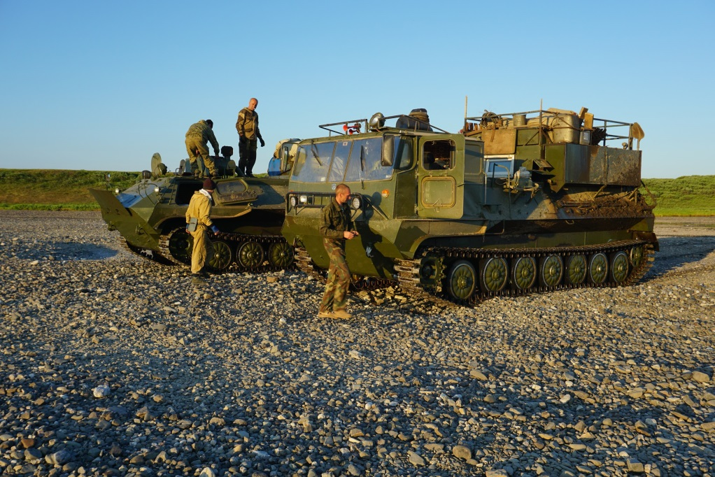
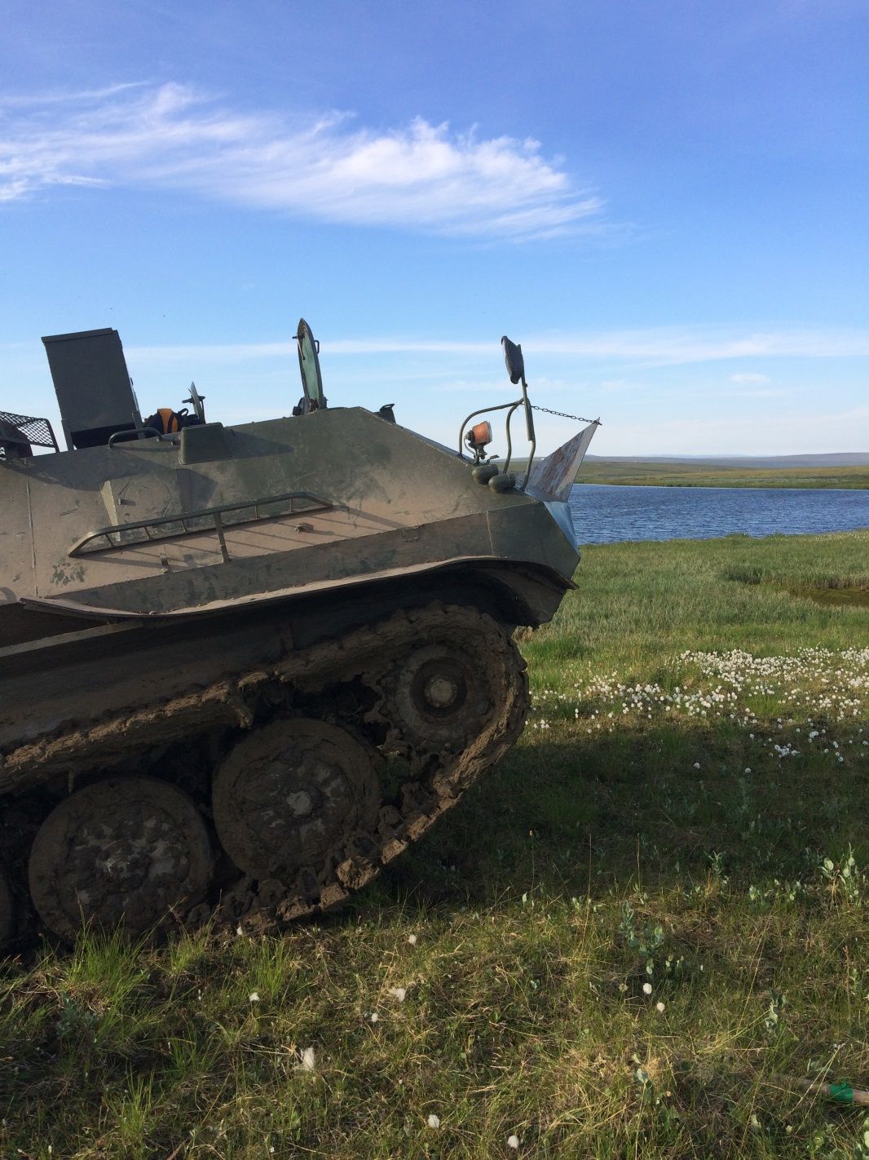
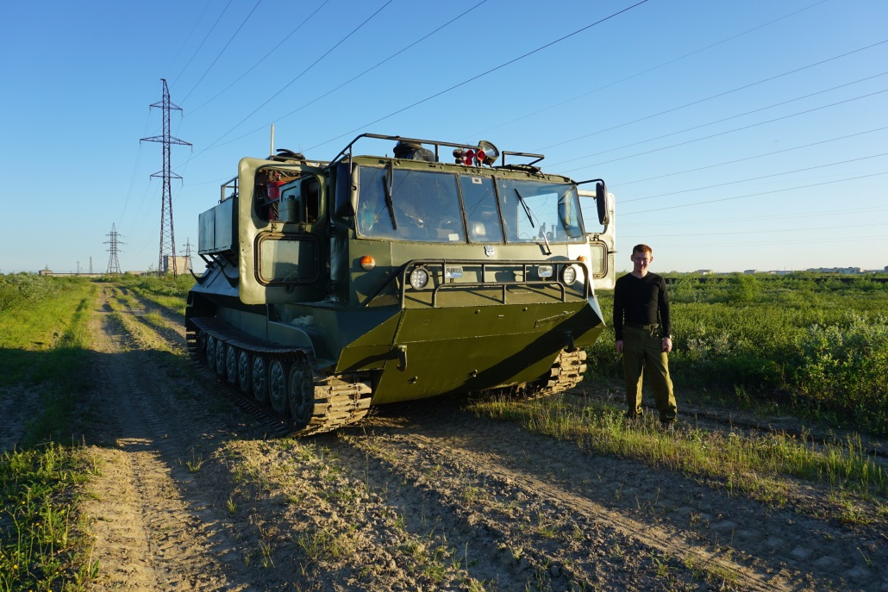
Вездеходная техника, планируемая для работ в 2020 году
Notes:
Два вездехода на базе МТЛБ с опытной командой вездеходчиков, базирующихся в г. Воркута знают территорию и местные особенности. В общей сложности позволяют перевозить до 5 тонн груза и 15 человек. Имеется совместный опыт работ в 2017 году, региональные работы ФГБУ ВСЕГЕИ и в 2018 году в районе поселка Амдерма и Каратаиха по заказу компании ООО РН-Шельф-Арктика.

Slide 23
ПЛАН ПЕРЕДВИЖЕНИЯ ГЕОФИЗИЧЕСКОЙ ПАРТИИ В 2020 ГОДУ
Этапы, сроки | Откуда | Куда | Тип транспорта
1 31.05.2020 | г. Санкт-Петербург | г. Воркута | Рейсовый авиатранспорт
2 01.06.2020 | Воркута | Участок Пламенный | Вездеходный транспорт
3 20.06.2019 | Уч. Пламенный | Воркута | Вездеходный транспорт
Notes:
Предоставление необходимой информации и получение разрешительных документов для проведения полевых геолого-исследовательских работ на Югорском полуострове сводится к трём организациям:
Пограничные службы РФ – получение коллективного пропуска разрешающего находится и работать на данной территории сотрудникам полевой партии.
Администрация Муниципального Образования на территории которого проводятся данные работы – документ информативного характера
МЧС РФ – на случай ЧС
На сегодняшний момент необходимые документы готовы для отправки в вышеуказанные организации и органы самоуправления.

Slide 24
Золото и серебро в 2020 году прогнозы
Аналитики канадской инвестиционной компании TD Securities считают, что в случае продолжения валютной войны между ведущим странами мира для инвесторов возникнут определённые риски. Администрация президента США высказалась в агрессивной форме о своём намерении ввести торговые барьеры с целью ослабить доллар, чтобы американские производители смогли стать конкурентоспособными.
В аналитическом обзоре TD Securities также говорится о том, что в случае сохранения значительных рисков для мировой торговли, финансовые рынки будут склоняться к безопасным активам-убежищам, к которым относится и жёлтый драгметалл. Такой сценарий развития событий поддерживает тот факт, что Дональд Трамп до сих пор остается президентом США.
Неопределённость со следующим повышением процентных ставок со стороны ФРС США также будет склонять инвесторов к тому, чтобы сомневаться в решительности Федрезерва по реализации ранее озвученных планов. Поэтому инвесторы могут начать избавляться от своих активов в акциях и переводить свои капиталы в золото, которое считается безопасным активом во время неопределённости на финансовых рынках.

Slide 25
ОГРАНИЧЕНИЕ ОТВЕТСТВЕННОСТИ
Содержащаяся в презентации информация в отношении компании ООО «ГеоСервисПроект» (далее – «Компания») представляется Компанией исключительно для использования в настоящей презентации. Знакомясь с данной презентацией, Вы принимаете все приведенные ниже ограничения. Настоящая презентация не является, не составляет часть и не должна толковаться в качестве предложения или приглашения к продаже или выпуску, или побуждением к какому-либо предложению к покупке или подписке на какие-либо ценные бумаги Компании; ни какая-либо часть настоящей презентации, ни факт ее распространения не составляют часть и не относятся к какому-либо контракту или инвестиционному решению, имеющему к этому отношение.
Компания не предоставляет какие-либо заверения или гарантии, выраженные прямо или подразумеваемые, и не следует полагаться на справедливость, точность, полноту, корректность и достоверность содержащейся здесь информации. Получатели не должны полагаться на данные настоящей презентации как на определяющие и должны действовать на основе своих собственных суждений. Компания не принимает какую-либо ответственность за какие-либо убытки, возникающие каким-либо образом, прямо или косвенно вследствие настоящей презентации или ее содержания. Данные, содержащиеся в настоящей презентации, представляются исключительно в информационных целях и не могут быть истолкованы в качестве инвестиционной консультации. По существу, данные материалы не связаны с конкретными инвестиционными задачами, финансовой ситуацией и конкретными потребностями какого-либо получателя. Изложенные в настоящей презентации расчетные данные могут иметь существенные расхождения с реальными результатами; а также сведения, указанные в настоящей презентации, могут отличаться от соответствующих сведений, ранее опубликованных Компанией или от ее имени.
Настоящая презентация может содержать прогнозные заявления, включая (но не ограничиваясь) заявления, содержащие выражения «предвидит», «ожидает», «намерена», «может», «планирует», «прогнозирует», «разрабатывает», «будет», «стремится», «надеется» и иные подобные слова. Данные заявления основаны на текущих ожиданиях и прогнозах компании в отношении будущих событий, которые могут быть изменены без предварительного уведомления. Все заявления, за исключением констатации исторических фактов, содержащиеся в настоящей презентации, являются прогнозными заявлениями. Прогнозные заявления подвержены риску и содержат неопределенность, при которых будущие события и реальные результаты могут существенно отличаться от ранее намеченных, ожидаемых или подразумеваемых в прогнозных заявлениях. Компания может не достичь или не реализовать свои планы, намерения и ожидания. Не может быть никаких гарантий, что фактические результаты Компании не будут существенно отличаться от ожиданий, заложенных в таких прогнозных заявлениях. Факторы, которые могут привести к фактическим результатам, существенно отличающимся от таких ожиданий, включают, но не ограничиваются, следующими: состояние мировой экономики, способность золотодобывающей отрасли поддерживать темпы экономического роста и развития, риски, связанные с ценами на золото и проблемы региональной политики и безопасности. Перечисленный выше список факторов, которые могут привести к тому, что фактические результаты могут существенно отличаться от ожиданий, изложенных в таких прогнозных заявлениях, не является исчерпывающим. Компания и ее аффилированные лица не несут обязательств обновлять информацию, мнения и прогнозные заявления в данной презентации.

Slide 26
КОНТАКТЫ: 8-800-222-50-60 www.r2r.group mail@r2r.group
СПАСИБО ЗА ВНИМАНИЕ!

